Slide 1
---Cookie处理
基于Python的Selenium3自动化测试
讲师：Leo
Notes:
测试用例窗口
课程名称

Slide 2


目录
Cookie的认知
获取Cookie
获取指定的Cookie
添加Cookie
删除Cookie
接口测试中的Cookie操作
Notes:
课程名称

Slide 3
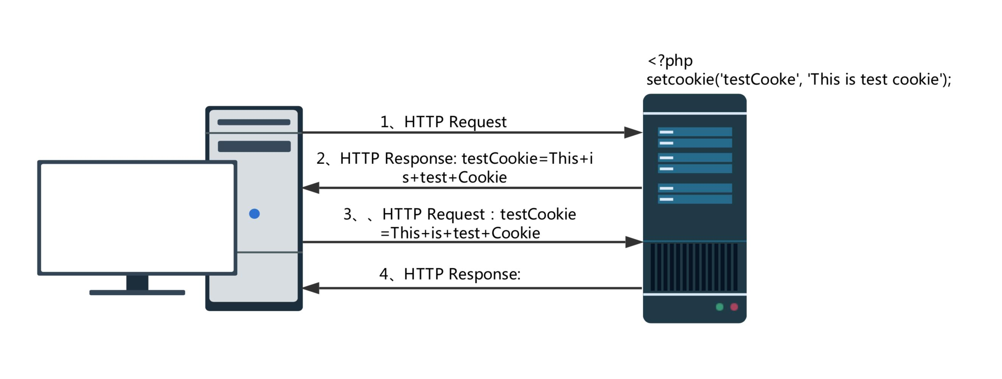
Cookie的认知

Slide 4
Cookie的认知
Domain
域，表示当前Cookie所属于哪个域或子域下面
Path
表示Cookie的所属路径
Expire time
表示了Cookie的有效期
secure
表示该Cookie只能用https传输
httponly
表示此Cookie必须用于http或https传输

Slide 5
Cookie的认知
获取Cookies的方法
get_cookies()
获取指定name的Cookie
driver.get_cookie(name)
清除Cookie
delete_cookie()

Slide 6
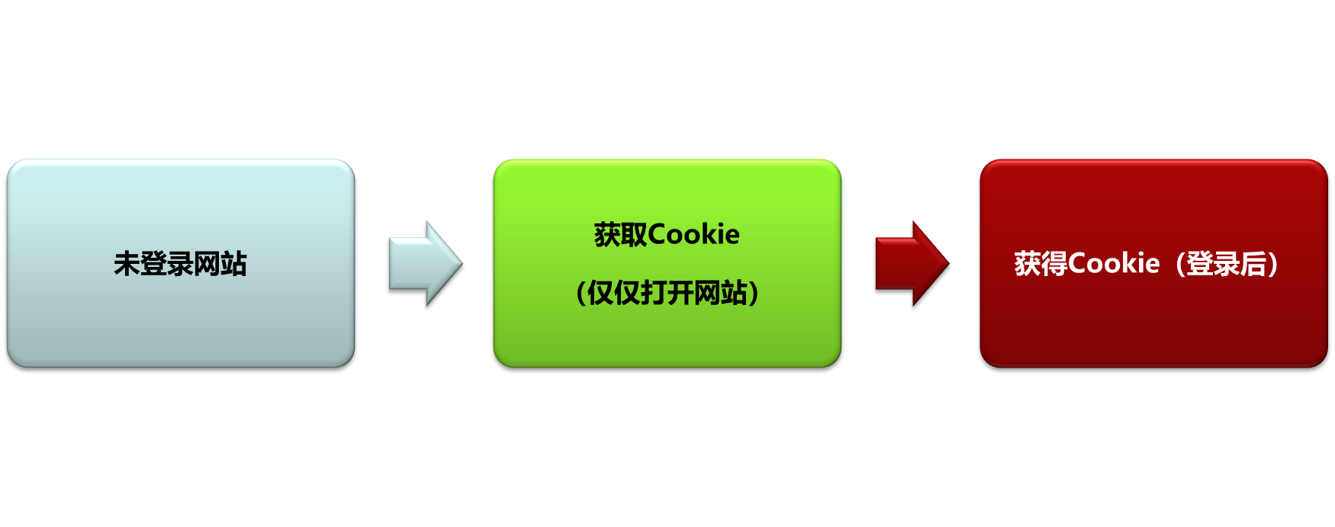
获取Cookie

Slide 7
获取指定Cookie
get_cookies()获得Cookie有多对，通过get_cookie(self,name)可获得指定的Cookie。
…….
driver = webdriver.Firefox()
CtoUrl = ‘https://home.51cto.com/index?reback=http://www.51cto.com/’
print(“仅仅启动浏览器后的cookies == %s” % driver.get_cookies())
driver.get(CtoUrl)
………..
driver.find_element_by_xpath('//*[@id="login-form"]/div[4]/input[1]').click()
sleep(2)
print("获得51cto登录后'www51cto'的值 == %s" % driver.get_cookie(name = 'www51cto'))
sleep(2)
……..

Slide 8
添加Cookie
添加Cookie 是add_cookie(cookie_dict) ，其中“ cookie_dict ”为字典对象，必须有 name 和 value 值。
…….
print("仅仅启动浏览器后的cookies == %s" % driver.get_cookies())
driver.get(CtoUrl)
for cookie in driver.get_cookies():
print("%s/%s" % (cookie['name'],cookie['value']))
# 添加cookie
driver.add_cookie({ 'name':'Leo', 'value': 'Leo123'})
print("添加name:Leo后的内容")
for cookie in driver.get_cookies():
print("%s/%s" % (cookie['name'],cookie['value']))
driver.quit()

Slide 9
删除Cookie
删除Cookie包含删除指定Cookie与删除所有Cookie两种方法，如下：
  删除指定Cookie：delete_cookie(name)；
  删除所有Cookie：delete_all_cookies()；
  删除指定Cookie。
…….
# 添加cookie
driver.add_cookie({ 'name':'Leo', 'value': 'Leo123'})
print("添加name:Leo后的内容")
for cookie in driver.get_cookies():
print("%s/%s" % (cookie['name'],cookie['value']))
# 删除指定cookie
driver.delete_cookie("Leo")
# print("删除cookie后值 == %s" % driver.get_cookies())
print("删除name:Leo后的内容")
for cookie in driver.get_cookies():
print("%s/%s" % (cookie['name'],cookie['value']))
driver.quit()

Slide 10
删除所有Cookie
删除Cookie包含删除指定Cookie与删除所有Cookie两种方法，如下：
  删除指定Cookie：delete_cookie(name)；
  删除所有Cookie：delete_all_cookies()；
  删除指定Cookie。
…….
# 删除指定cookie
driver.delete_cookie("Leo")
# print("删除cookie后值 == %s" % driver.get_cookies())
print("删除name:Leo后的内容")
for cookie in driver.get_cookies():
print("%s/%s" % (cookie['name'],cookie['value']))
#删除全部cookie
driver.delete_all_cookies()
print("删除全部cookie后值 == %s" % driver.get_cookies())
driver.quit()

Slide 11
接口测试中的Cookie操作
接口常见的Cookie操作如下：
  获取Cookies （r.cookies）；
  Cookies格式转换的方法（将requestsCookieJar转换为字典dict_from_cookiejar()）、（将字典转换为CookieJar：cookiejar_from_dict()）；
  发送Cookies r= requests.get(url,cookies= cookies)；
  添加Cookies：
import requests
url = "https://httpbin.org/cookies"
url1 = "https://cn.bing.com/"
# ###############################
# 1. 给服务器发送请求 httpbin
# ###############################
r = requests.get(url)
print(r.cookies) #返回的是jar包，需要转换
print(r.headers)
r1 = requests.utils.dict_from_cookiejar(r.cookies) #将jar包转化为字典
print(r1)
Request模块
Notes:
request
课程名称

Slide 12


Slide 13

Q&A
学习过程中的疑问，可以联系作者
Notes:
课程名称

